Slide 1
Bartosz Rojek
Bartosz.Rojek@gmail.com powershell.com.pl
GitHub.com/PowershellVortex

Slide 2
Powershell Multithreading
Script-Job
Jobs
RSJobs
Runspaces
Invoke-RemoteCommand Tool
Janusz-Job
Register-ObjectEvent (System.Collections.Queue)
Scheduled Jobs
Workflows
SQL

Slide 3
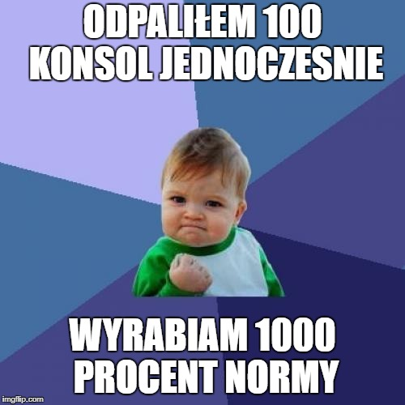
Script-Job
Uruchomienie wielu kopi tego samego polecenia w oddzielnych konsolach/serwerach.
Znaczące użycie zasobów
Duża kontrola przebiegu operacji
Ryzyko modyfikacji tych samych danych

Slide 4
Jobs
Prosty w użyciu bez tzw quirks
Wbudowany i wspierany mechanizm
Szybsze w przypadku dużych ilości danych
Obiekty są serializowane
Brak Throttling u
01-Job-Simple.ps1
02-Job-Advenced.ps1
03-Job-Test-Connection-Async.ps1
04-Job-Threading-Wait.ps1

Slide 5
Runspaces
Nie dla poczatkujących
Brak dokumentacji
Duży nakład pracy na początku
Skomplikowany kod
Ryzyko memory-leaks
Bardzo szybkie w masywnych operacjach
Brak konieczności uruchamiania oddzielnych procesów
Obiekty nie są serializowane
Współdzielenie zmiennych
Throttling
02-Runspace.ps1
02-RunspacePool.ps1

Slide 6
RSJobs
Znacząco mniejszy nakład pracy na początku
Proste w użyciu ale posiadają tzw quirks (parameters, features, variables, scope)
Zewnętrzny moduł
Obiekty nie są serializowane
RS-Job-Example-01.ps1
RS-Job-Example-02ps1

Slide 7
Zalety Powershell Multithreading
Szybsze wykonanie zadań
Brak blokowania zadań
Możliwość natychmiastowej likwidacji pomyłki
Często „szybciej” znaczy „inaczej”

Slide 8

Janusz-Job

